Slide 1
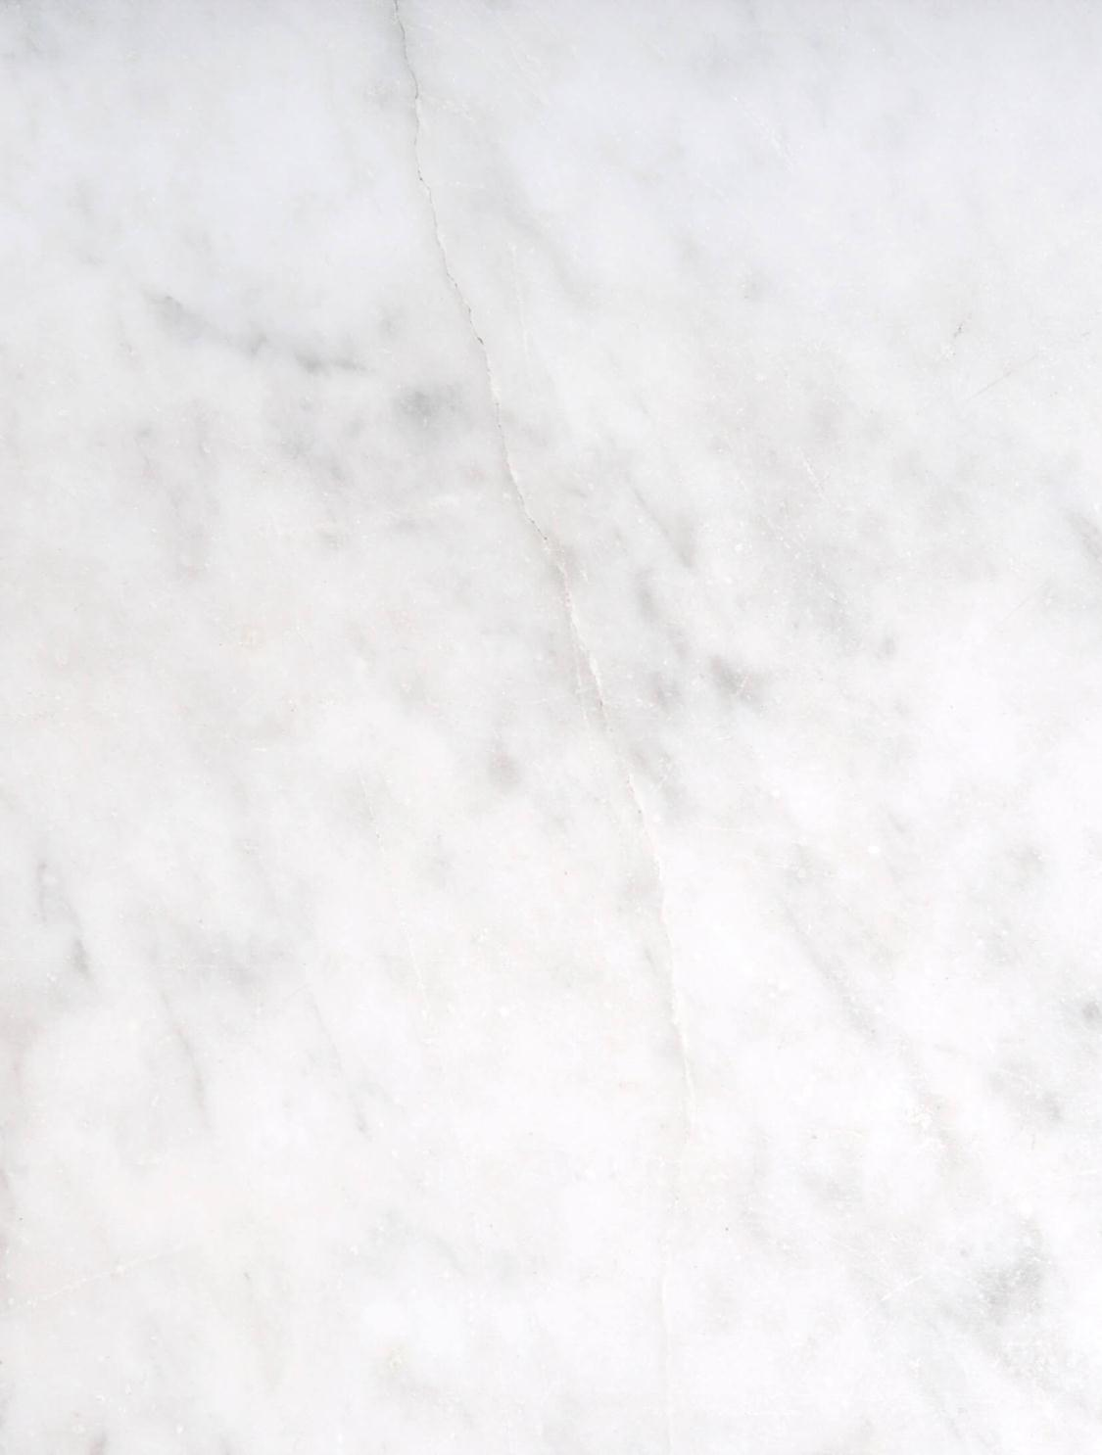
2020
SU(3)
学生：顾晋京
课题组：清华&南师CMSpsi2sJpsi研究组
汇报人：第一PPT

Slide 2
01
SU(3)是以3阶幺模幺正变换矩阵为元素的群
S表示幺模矩阵
U表示幺正矩阵（酉矩阵），即其共轭=逆;
(3)表示3阶矩阵
矩阵变换是线性代数中矩阵的一种运算形式。

Slide 3
01
幺模矩阵
如果 A∈R^{m×n}是整数矩阵，r≡rank A=min{m，n}，而且A的所有非零r×r子式等于 1 或-1，则称A为幺模矩阵(unimodular matrix)。
（rank A：
表示矩阵A中不为零的子式的最大阶数）

Slide 4
01
幺正矩阵（酉矩阵）
幺正矩阵表示的就是厄米共轭矩阵等于逆矩阵。
厄米特矩阵（Hermitian Matrix，又译作“埃尔米特矩阵”或“厄米矩阵”），指的是自共轭矩阵。矩阵中每一个第i行第j列的元素都与第j行第i列的元素的共轭相等。埃尔米特矩阵主对角线上的元素都是实数的，其特征值也是实数。

Slide 5
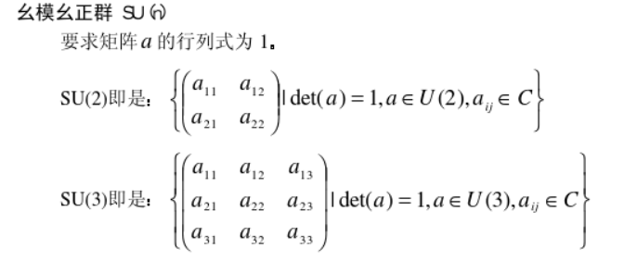
01

Slide 6
02
SU(N)相关性质
它们是李群，其中的每一个都有各种不可约表示（representation），SU（N）的每种表示所对应的粒子的状态随着SU（N）的作用发生相应的变换。
U（1）规范场对应的是光子，在U（1）的作用下进行变换的粒子（带有电荷的粒子）有电子、μ子、τ子、夸克及其反粒子；
SU（2）大致上对应于弱相互作用，已知的所有物质粒子都参与弱相互作用；
SU（3）对应的规范玻色子是胶子，它所传递的相互作用称为强相互作用，夸克参与强相互作用，强相互作用具有SU(3)变换下的对称性

Slide 7

感谢您的聆听

